Slide 1
仮想化輪講 第二章 集中と分散という輪廻、そしてクラウド
1190390 山口素輝

Slide 2
クラウドコンピューティング
までの流れ
Notes:
まずは過去の情報システムの形態からどのような流れで現在のクラウド主流のシステムになっていったかを説明します。

Slide 3
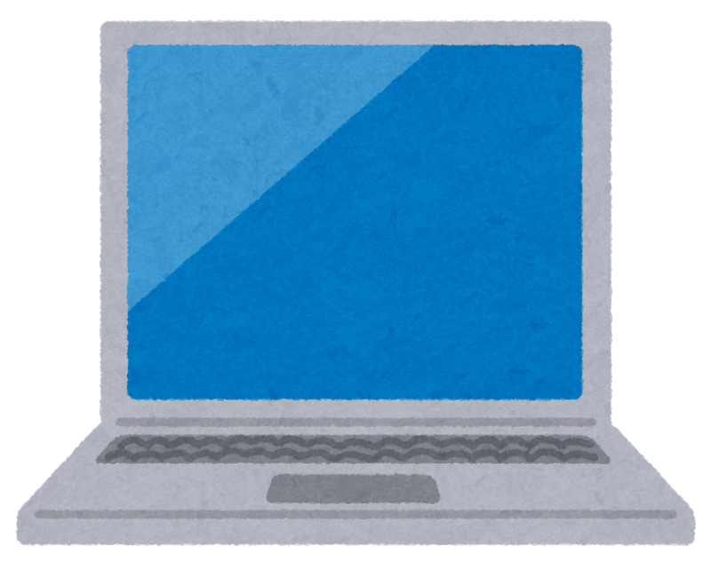
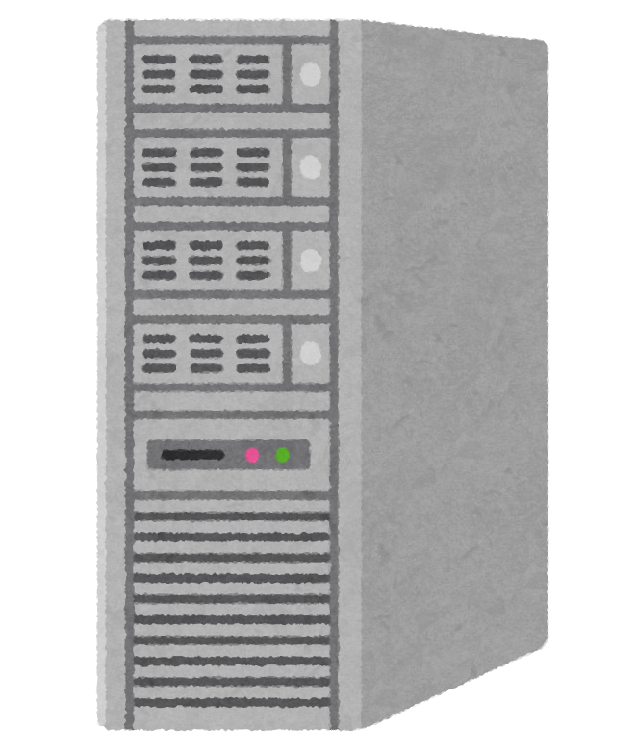
はじめに（集中型）
ダム端末
ダム端末
1970年前後
中央集中処理システムが最盛期を迎える
出力
入力
処理
データ処理を中央のメインフレームで行い
データの入出力をその他のダム端末で行うシステム形態
メインフレーム
ダム端末
ダム端末
メインフレームへ処理が集中するため
システム障害の危険性があった
Notes:
1970年前後に凡用コンピュータが使用されるようになり、
ダム端末 ー データの入出力だけを行い処理は中央のメインフレームに依存する
システム形態をとっていました。
しかし、このシステム形態はメインフレームに処理が集中してしまい、
メインフレームが故障してしまうとシステム全体がダウンしてしまうという問題点がありました。

Slide 4
次に（分散型）
サーバ
コンピュータの性能向上、インターネットの普及
データ提供
データ提供
データベースやネットワーク管理を行うサーバ
業務処理を行うクライアント
によるクライアントサーバシステムへ移行
データ要求
処理
処理
クライアント
クライアント
Notes:
パーソナルコンピュータの登場やインターネットの普及により
メインフレーム以外の端末にも処理を任せることができるようになりました。
そのため、以前の中央集中処理システムから
データベースやネットワークの管理を行うサーバと
業務処理を行うクライアントによる
クライアントサーバシステムへと移行していきました。
集中型のシステムから分散型のシステムへの移行です。

Slide 5


現在（再び集中型へ）
クラウドコンピューティング
クライアントサーバシステムが進化し、
クラウドコンピューティングシステムが登場
クラウド上の無数のサーバ群を束ねた
仮想巨大コンピュータを中心とする”集中型システム”
サービス提供
必要に応じて利用
Notes:
そして現在、
クラウドコンピューティングの登場により、
再び集中型のシステム形態になっています。
クラウドコンピューティングは
クラウド上の無数のサーバ群を束ねた仮想の巨大コンピュータを中心とする
「集中システム」

Slide 6
情報システムの歴史と変遷

Slide 7
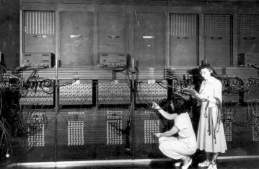
初期の電子コンピュータ
現在のようなプログラム内蔵方式ではなく
プログラムは人の手で配線して行う必要があった。
ENIAC（1946年）
アメリカ軍の弾道計算専用の高速計算機
十進法
素子は真空管
1秒間に5000回の加算が行える処理能力
性能は現在の電卓以下
ワイヤードロジック
Notes:
初期の電子コンピュータは
アメリカ軍のENIACと呼ばれる計算機であると言われています。
これは弾道計算専用に開発されたものです。
現在のようなプログラム内蔵型ではなく、
配線を変更して内部の処理を変更するというアナログ的なシステムでした。
倉庫一つ分の大きさがあったそうですが、
性能は現在の電卓以下であったと言われています。

Slide 8
現在のコンピュータの起源
ノイマン型アーキテクチャ（プログラム内蔵方式）
ストアードプログラム
プログラムを入れ替えることで処理の変更が可能
逐次処理方式
蓄積されたプログラム命令を順番に演算装置で実行
CPU
制御装置
入力装置
演算装置
出力装置
記憶装置（機械語プログラム）
ENIACのような単能機から
プログラムの入れ替えで様々な処理が可能となる万能機に！
データの流れ
制御の流れ
Notes:
その後、現在のコンピュータの起源になっている
ノイマン型アーキテクチャが提唱されました。
ノイマン型は現在でも主流のプログラム内蔵型のアーキテクチャです。
二つの主な動作原理があり、
プログラムを入れ替えることで処理の変更が可能な ー ストアードプログラム
蓄積されたプログラム命令を順番に実行する ー 逐次処理方式
です。
ENIACのように一つの処理しか行うことができない単能機から
プログラムの入れ替えで様々な処理が可能となる万能機へと進化することになりました。
このアーキテクチャの提唱により、メインフレームが登場することになります。
このアーキテクチャは右の図のように動作します。

Slide 9
コンピュータの時代区分（ノイマン型）
区分世代 | 第一世代 (1946~1958) | 第二世代 (1959) | 第三世代 (1964) | 第四世代 (1970~1980)
代表機種 | ENIAC IBM7090 | IBM1401 | IBM360 | IBM4300 Apple-1
使用素子 | 真空管 | トランジスタ | IC | LSI,VLSI
アーキテクチャ | ノイマン型 | ノイマン型 | ノイマン型 | ノイマン型
IC（集積回路）
トランジスタ、ダイオード、コンデンサー、
抵抗をまとめ金属の薄膜で配線した集積回路
LSI,VLSI（ICとほぼ同じ）
ICよりも大規模な集積回路
Notes:
コンピュータの時代区分は使用素子を基準に分類すると図のようになります。
素子に真空管を使う第一世代の後、
信頼性と小型化を実現した半導体素子のトランジスタを使う第二世代
トランジスタを集積したICを使用したIBM360シリーズが登場し、この頃に汎用コンピュータの最盛期を迎えました。
その後ICをさらに集積した大規模集積回路であるLSIやVLSI
このIBM３６０が現代のコンピュータのスタンダードになっており、メインフレームを用いた中央集中システムが最盛期を迎えることになります。
電極を封入した中空の管（管球）のことである^{[5]}。陰極から陽極に流れる電子流を制御することによって増幅、検波、整流、発振などを行うことができる^{[6]}。 真空管
またはスイッチ動作をさせる半導体素子で、近代の電子工学における主力素子である。 トランジスタ

Slide 10
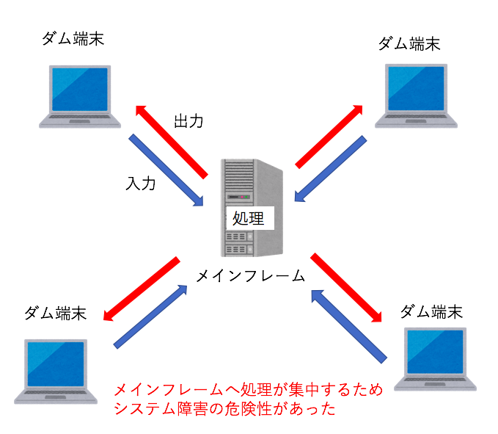
メインフレームの時代
IBM360
初めての凡用コンピュータ
様々な処理が一台で可能なためメインフレームとして使われた
約20年間、中央集中型システムが続く
＊システムの構築は専門家しか行うことができなかった

Slide 11
パーソナルコンピュータの登場
個人が所有可能な小型の凡用コンピュータ
システム構築に専門家が不要になり、利用者がソフトウェアパケージを導入することでシステム構築する
メインフレームに処理を依存する必要がなくなり、
分散型処理形態へ移行する
Macintosh : Apple
OS : Macintosh
GUIで操作可能（グラフィカル）
個人利用向け
IBM-PC : IBM
OS : MS-DOS(Microsoft)
CUIで操作可能
仕事利用向け
Notes:
パーソナルコンピュータの登場により
インテル創業者のゴードンムーアが唱えた
ムーアの法則によれば、（半導体の中に組み込まれる素子や回路の密度は18ヶ月で2倍になる）
と言われており、

Slide 12
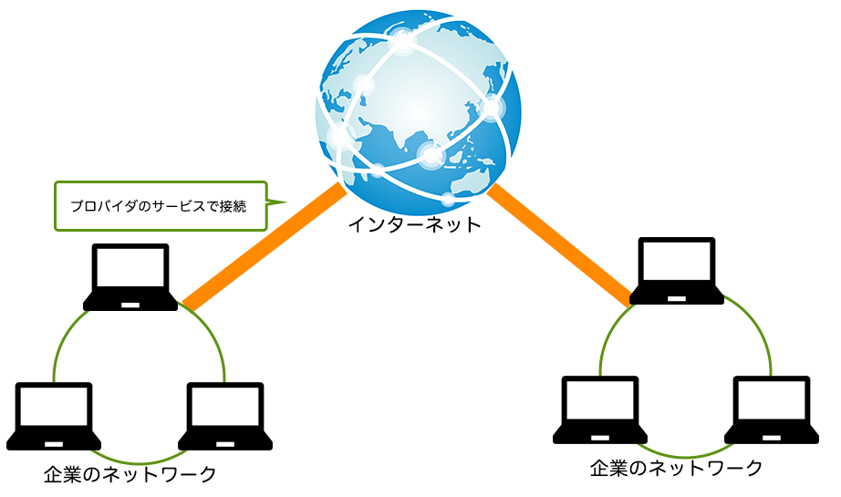
WEBとネットワークの時代
1990年に以下が開発される
HTML - 研究者同士自由に文書を検索参照可能
HTTP - 通信規約
広域ブロードバンド、通信規約、テキスト言語が世界基準に
世界規模でネットワーク構築が可能になり ”WEBの時代”へ
情報を処理するクライアントとネットワークやデータベースの管理提供を行うサーバによる
世界規模でのクライアントサーバシステムへ（分散型処理形態）

Slide 13
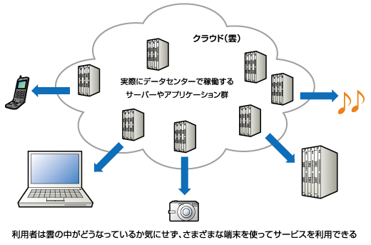
クラウドの時代
クラウドコンピューティング
複数の小型コンピュータやサーバで構築された仮想システム
見かけは小型コンピュータの分散であるが、膨大なリソースを持つ巨大なデータセンターを中心とした集中システム
ユーザはネットワーク越しに必要な時だけサービスを利用できる

Slide 14
クラウドのメリット
①利用場所と時間の自由
インターネット環境のある場所であれば様々な端末からサービスを
利用することができる
②従量制
クラウドでは基本的に使用した分だけ料金が発生する
サーバなどを購入するコストも削減できるため経済的
③利用期間とリソースの伸縮自在な利用形態
クラウドサービスは申し込みと同時に使うことができ、また、いつ使用をやめても構わない
メモリやハードディスクの拡張を柔軟に行うことが可能
物理サーバやハードディスクのように不必要になった資源を保有する必要がない

Slide 15
クラウドのメリット
④開発者・利用者の協働（開発コストと開発期間の削減）
システム開発の手法がプログラム開発から、テンプレートを使いプログラムを埋め込む方法に変化
利用者と開発者が同時に作業を行うことが可能となり、
詳細設計とプログラミングを同時に終了することができる。
結果、システムの高品質化と開発期間の短縮が見込める
簡単にいうと、利用者は配信するアプリケーションの開発に集中でき
アプリケーションを配信するための環境はテンプレートに従うとクラウドがやってくれるということ

Slide 16
クラウドのメリット
⑤サーバ設備不要
クラウド上にあるリソースを利用するため自社で物理サーバを用意する必要がない
⑥固定費削減
サーバの保有が不要になるため、それに伴う場所代や人件費、電気代も不要となる
⑦最新・最高のリリースの提供
クラウド事業者が常に最新のソフトを用意してくれるため
利用者は常に最新のOS、ソフトウェアが利用可能
ソフトベンダがバージョンアップ地獄から解放される

Slide 17
クラウドのメリット
⑧陳腐化回避、運用費負担削減
クラウドサービスではハード、ソフト共に最新版を利用できるため
ハードの補修費やソフトのバージョンアップ費が不要となる

Slide 18
クラウドのデメリット
①通信障害やシステム障害によるシステムダウン
インターネットでの通信障害やウィルスによる攻撃によりシステムが
ダウンするリスクがある
クラウド提供者が品質保証契約により保証してくれているため
自社で管理するよりも信頼度が高いといえるかもしれない。→ デメリットと考えなくて良いかも
②セキュリティの不安
個人情報や企業情報の流出などのセキュリティ面での不安
自社データの管理を他者に任せる不安
海外のクラウドを使用している場合は海外の法律により強制捜査が入る可能性
解決策
インターネット空間に仮想のプライベート空間を作るVPNの利用
プライベートクラウドの構築
国内事業者のサービスを利用

Slide 19
クラウドの使い分け
クラウドによるメリットは大きいが、デメリットも存在するため使い分けが重要
企業として障害や誤作動が許されない業務に関しては
自社システムまたはプライベートクラウドを用いて行う
一般的・凡用的なポータル業務にはハイブリッドクラウドを利用

Slide 20
クラウドによるパラダイムシフト
（提供者と利用者関係）

Slide 21
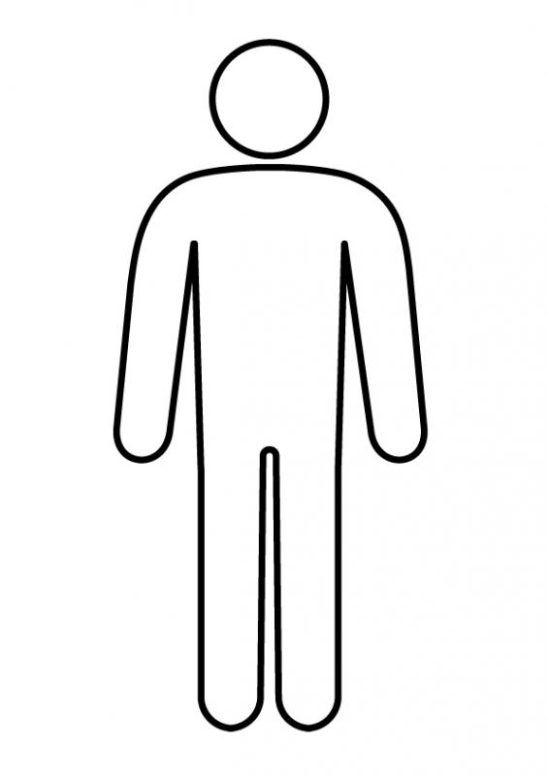

ロックイン戦略（クラウド以前）
ハードウェアメーカーやソフトウェアベンダーが、顧客を囲い込み
継続購入のために自社製品からの乗り換えを防ぐこと
今から他者製品の使い方
覚えるの面倒だなあ
企業
顧客
商品のシリーズ化
サポートの充実
独自製品の提供
前もここの製品だったから
今回も使おう

Slide 22
アウトソーシング・ASP
アウトソーシング
システム・アプリケーションの開発から運用までを外部に委託すること
ASP（Application Server Provider）
ネットワークを通じてサービスを提供すること
ASPでは専用サーバを用いてサービスを提供
1対1の関係、1顧客に対して1つの環境を構築
ASPの発展系としてクラウドコンピューティングに結びつく

Slide 23
クラウドコンピューティングの影響
クラウドを利用することでOSやソフト、ハードに縛られる必要がなくなる
クラウド以前はロックイン戦略で提供者が主導権を持っていたが、
利用者が主導権を持ちサービスを選択するようになる

Slide 24
IT業界への影響
メインフレームの時代
IT業界
メーカー系企業
富士通・日立・IBM

Slide 25
IT業界への影響
インターネットの時代
IT業界
メーカー系企業
富士通・日立・IBM
Sler
NTTデータ

Slide 26
IT業界への影響
クラウドの時代
IT業界
メーカー系企業
富士通・日立・IBM
Sler
NTTデータ
クラウド企業
Google,Amazon

Slide 27
まとめ
クラウドコンピューティングは集中処理型
メインフレームに依存しているわけではなく、多数サーバの相互バックアップ、ストレージ面では分散処理技術などを用いて集中型の問題点であったシステムダウンの危険性を克服
クラウドの登場により提供者ではなく利用者に完全な選択権が与えられた
IT業界での競争力も激しくなり、技術の進歩が加速している

